Slide 1
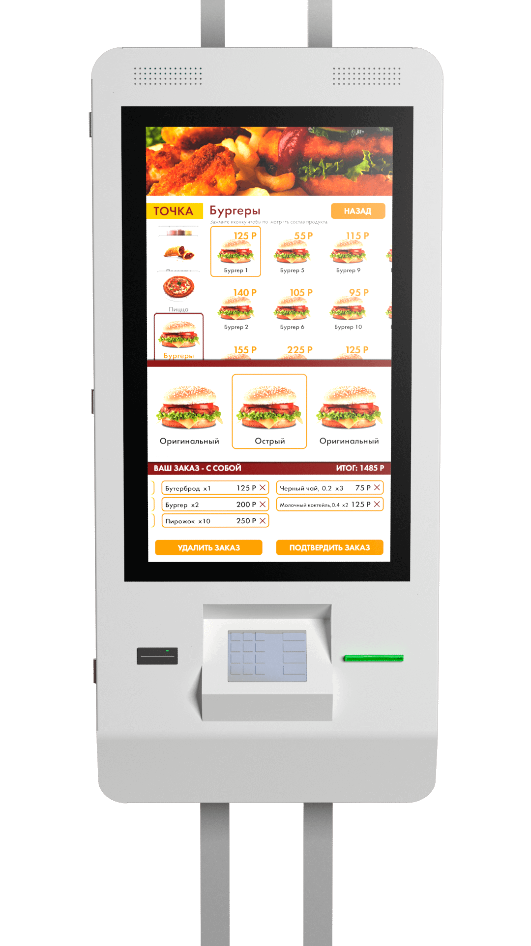
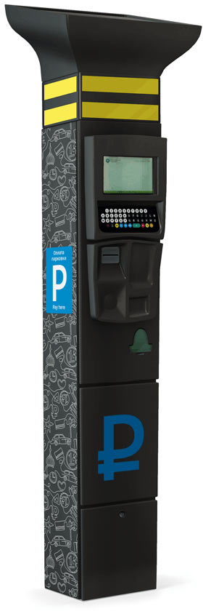
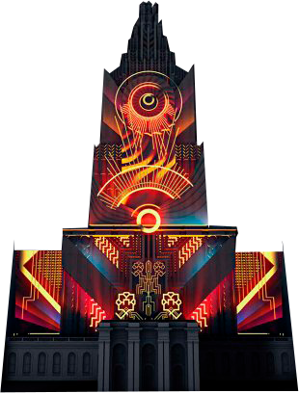
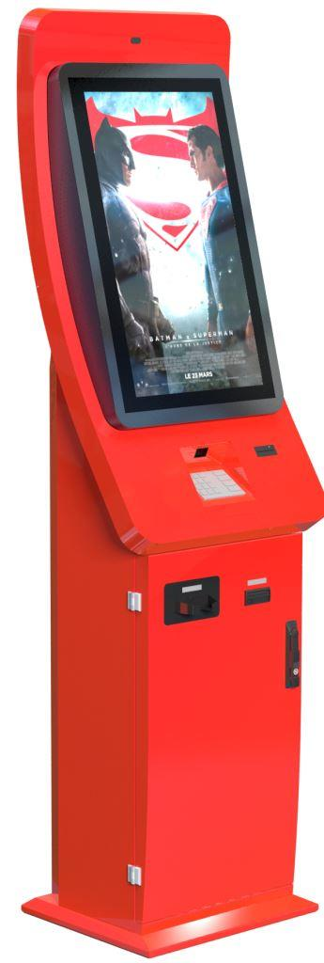
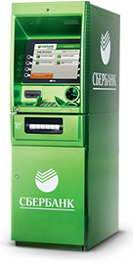
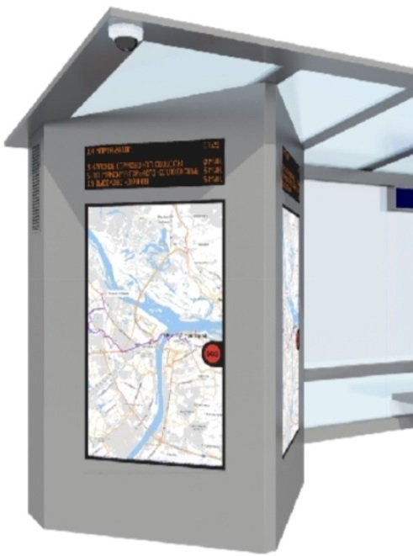
Что такое ALLVEND и в чем его особенности?
Рекламный таблоид
Паркомат
Уличный проектор
Платежный терминал
Киоск самообслуживания
Информационный киоск
Билетный терминал
Электронная очередь
Интерактивный стол
Банкомат
Зарядная станция
Умная остановка
ALLVEND – универсальное программное обеспечение для систем самообслуживания, благодаря которому всего за 1 неделю в любой сфере торговли и услуг можно создать централизованную систему самообслуживания, которой будет подконтрольна работа 18 типов устройств.
ALLVEND является инновационной разработкой, которая позволяет без программных доработок реализовывать все существующие потребности компаний в самообслуживании и оперативно наращивать функционал для внедрения полностью автоматизированного обслуживания.
Особенности:
• Широкий спектр функций
• Полное удаленное управление
• Операционная система в комплекте с ПО
• 5 степеней криптозащиты
• Быстрый запуск устройств в работу
• Единое ПО для разных типов устройств
• Система бинарных обновлений
• Поддержка широкого спектра оборудования
(С) 2006-2019 Группа компаний «Информ-Системы» www.inf-sys.ru | www.fingerps.com | www.skysend.ru | www.meamed.ru | www.fastsys.ru +7 (800) 200-25-36 | +7 (861) 201-12-21

Slide 2
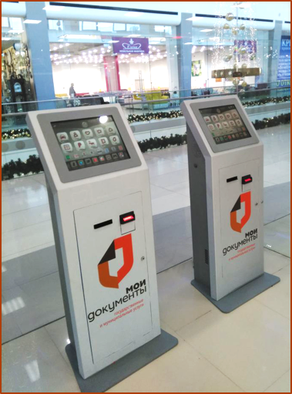
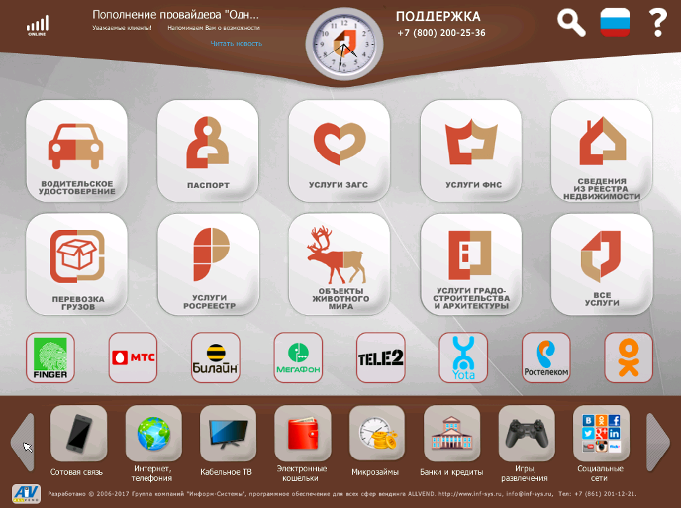
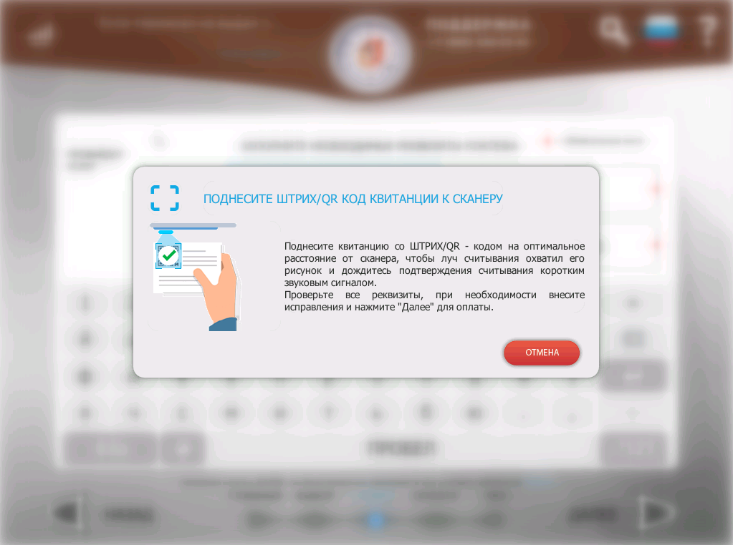
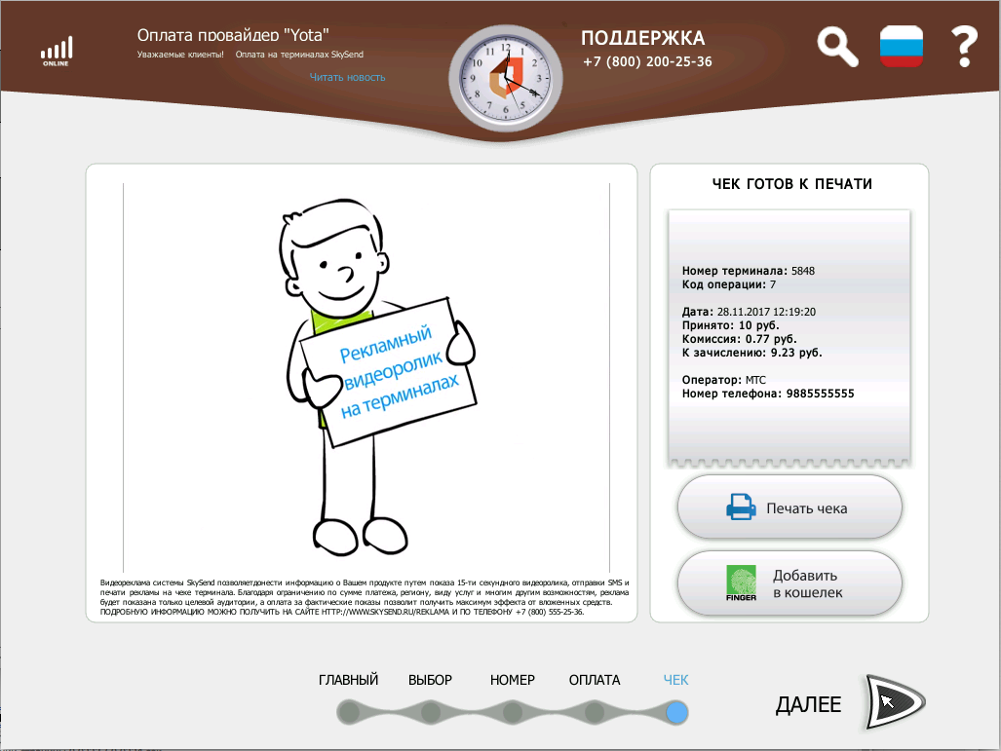
Быстрые МФЦ без очередей
Брендированные терминалы «Мои Документы» оборудуются считывателями QR-кода и сканерами отпечатков пальцев для мгновенной идентификации, автоматического заполнения данных и совершения быстрых платежей.
На терминалы добавляются функции оформления документов, создания заявок на услуги, получения справок, трансляции социальной рекламы и т.д.
Благодаря автоматизации МФЦ, повышается качество обслуживания и уровень удовлетворенности населения государственными услугами , а среднее время ожидания в очереди сокращается до 3 минут.
(С) 2006-2019 Группа компаний «Информ-Системы» www.inf-sys.ru | www.fingerps.com | www.skysend.ru | www.meamed.ru | www.fastsys.ru +7 (800) 200-25-36 | +7 (861) 201-12-21

Slide 3
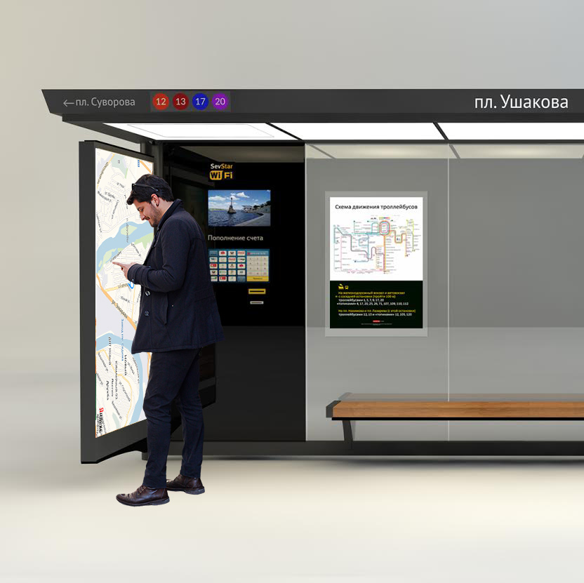
Умные остановки
На остановках размещаются мультимедийные табло, на которых в режиме онлайн отображается информация о нахождении общественного транспорта, его маршрут и время прибытия на остановку, трансляция информации осуществляется на разных языках. Остановки также оборудуются киосками продажи билетов с функцией расчетов отпечатком.
Умные остановки повышают удобство пользования и популярность общественного транспорта, благодаря чему уменьшаются автомобильные пробки и увеличиваются поступления в бюджет, а трансляция информации на разных языках позволяет интернационализировать общественный транспорт и что увеличить туристическую привлекательность края.
(С) 2006-2019 Группа компаний «Информ-Системы» www.inf-sys.ru | www.fingerps.com | www.skysend.ru | www.meamed.ru | www.fastsys.ru +7 (800) 200-25-36 | +7 (861) 201-12-21

Slide 4
Киоски продажи билетов на вокзалах
На вокзалах устанавливаются брендированные терминалы с функциями продажи билетов, показа расписания движения транспорта, вывода справочной информации, демонстрации коммерческой и социальной рекламы, показа информации о курортных зонах и достопримечательностях края, выбора мест отдыха, построения маршрутов следования, бронирования путевок и т.д.
Киокси позволяют сократить очереди на кассах вокзалов, увеличить привлекательность общественного транспорта междугороднего следования, а также увеличить туристическую привлекательность края.
(С) 2006-2019 Группа компаний «Информ-Системы» www.inf-sys.ru | www.fingerps.com | www.skysend.ru | www.meamed.ru | www.fastsys.ru +7 (800) 200-25-36 | +7 (861) 201-12-21

